Slide 1
Литературная игра «За восьмью печатями»
Филиал МБОУ «Горловская средняя общеобразовательная школа» Скопинского муниципального района Рязанской области «Катинская основная общеобразовательная школа»
Автор: Кондрушина Виктория Петровна, учитель русского языка и литературы

Slide 2
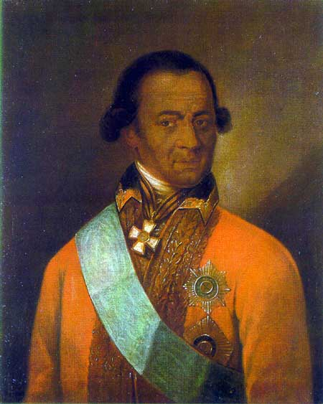
Авраам Петрович Ганнибал.

Slide 3
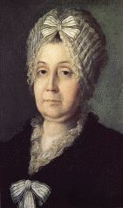
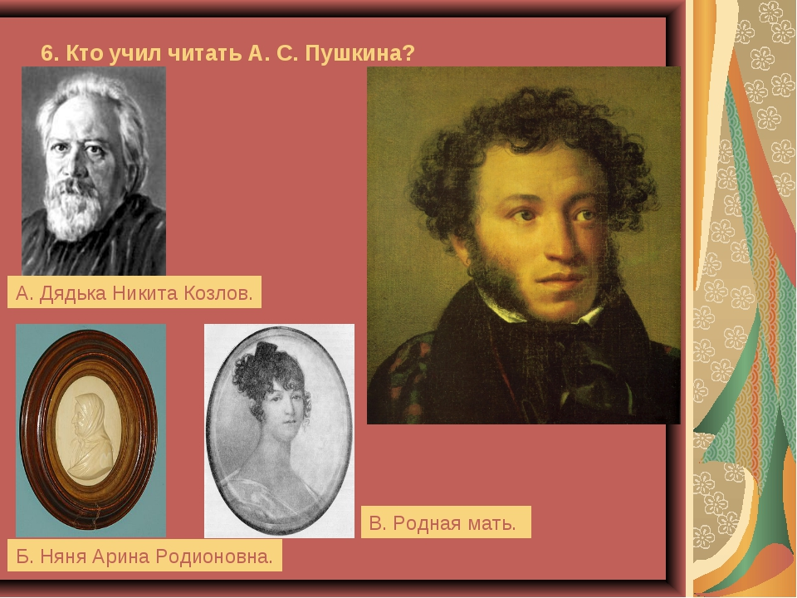
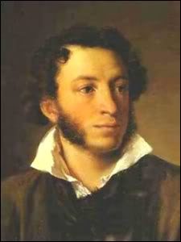
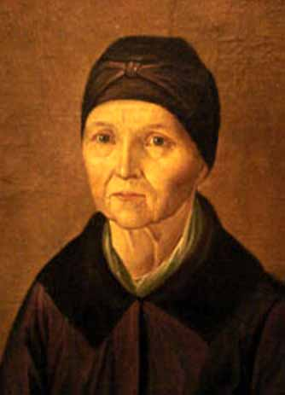
Н. Т. Козлов
М.А. Ганнибал
А. С. Пушкин
А. Р. Яковлева
6 июня 1799 год

Slide 4
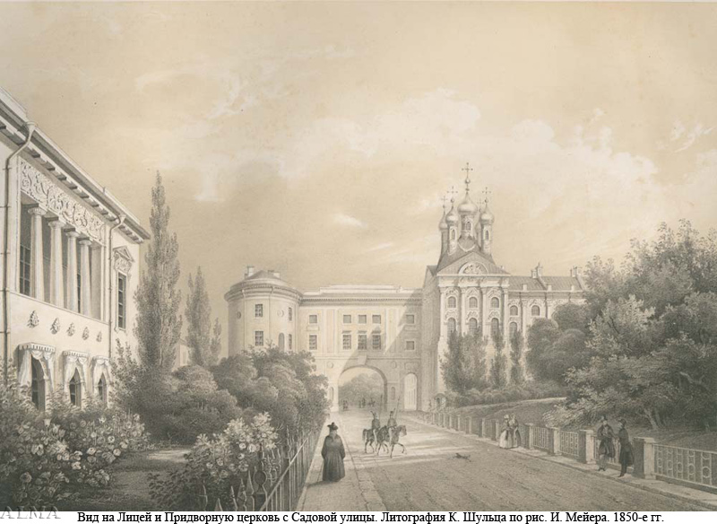

Slide 5
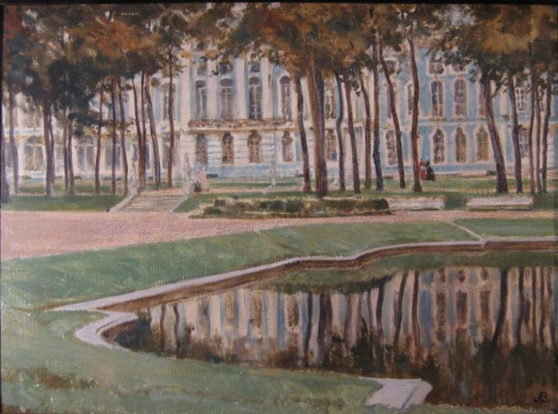
Царскосельский парк

Slide 6
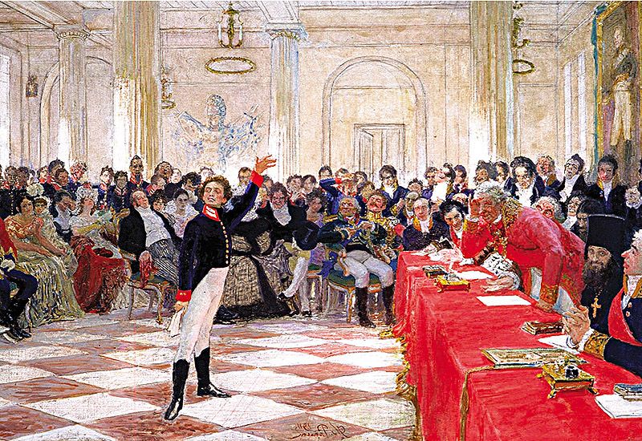
И. Е. Репин
«Пушкин на лицейском экзамене 8 января 1815 года»

Slide 7
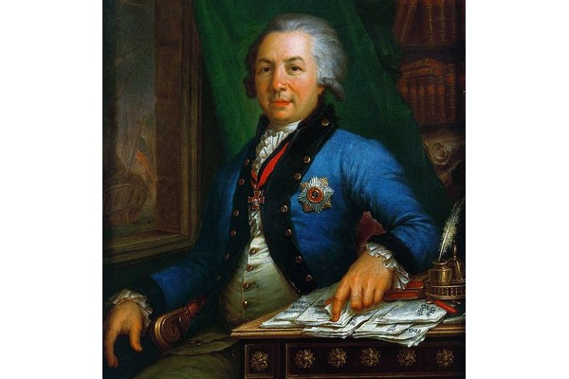
Л. В. Боровиковский.
Портрет Г. Р. Державина.

Slide 8
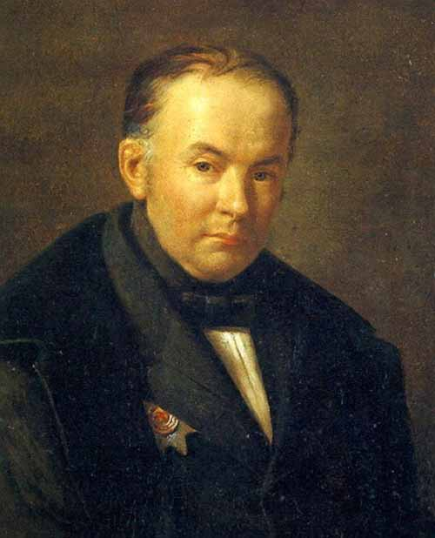
К. Брюлов.
Портрет В. А. Жуковского.

Slide 9
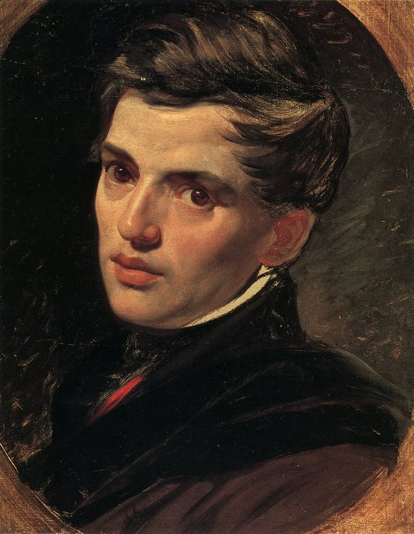
Александр Павлович Брюлов. Автопортрет.

Slide 10
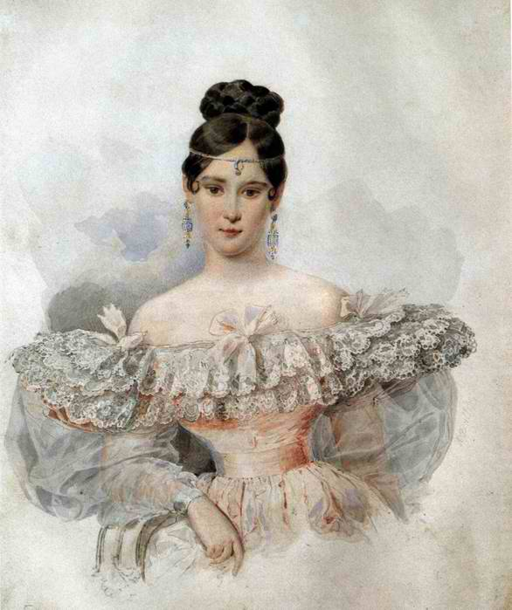
А. П. Брюлов.
Портрет Н.Н. Гончаровой

Slide 11
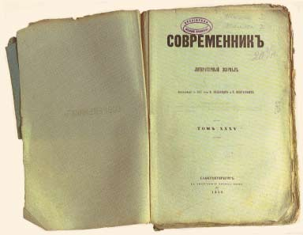
Журнал « Современник»

Slide 12
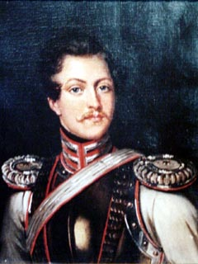
Портрет Жоржа Дантеса

Slide 13
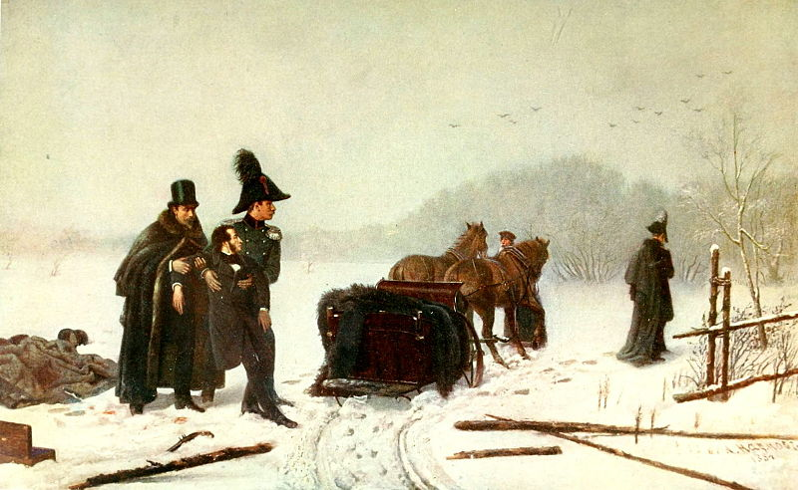
Картина А. А. Наумова «Дуэль Пушкина с Дантесом»
А. А. Наумов «Дуэль Пушкина с Дантесом»

Slide 14
Читая Пушкина, можно воспитывать в себе человека.
В. Г. Белинский.

